Slide 1
ГЛАВНОЕ УПРАВЛЕНИЕ ОБРАЗОВАНИЯ
ГРОДНЕНСКОГО ОБЛАСТНОГО ИСПОЛНИТЕЛЬНОГО КОМИТЕТА УЧРЕЖДЕНИЕ ОБРАЗОВАНИЯ
"ГРОДНЕНСКИЙ ГОСУДАРСТВЕННЫЙ
ЭЛЕКТРОТЕХНИЧЕСКИЙ КОЛЛЕДЖ
ИМЕНИ ИВАНА СЧАСТНОГО"
Занятие 21
Тема: «Устройство системы
смазки двигателя»
2021

Slide 2
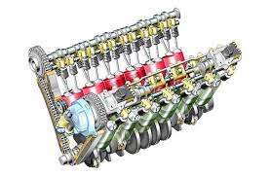
Одним из недостатков поршневых двигателей внутреннего сгорания является наличие большого количества движущихся деталей, имеющих значительные поверхности трения. При этом трущиеся (сопряженные) пары работают при высоких температурах и воспринимают значительные динамические нагрузки.

Slide 3
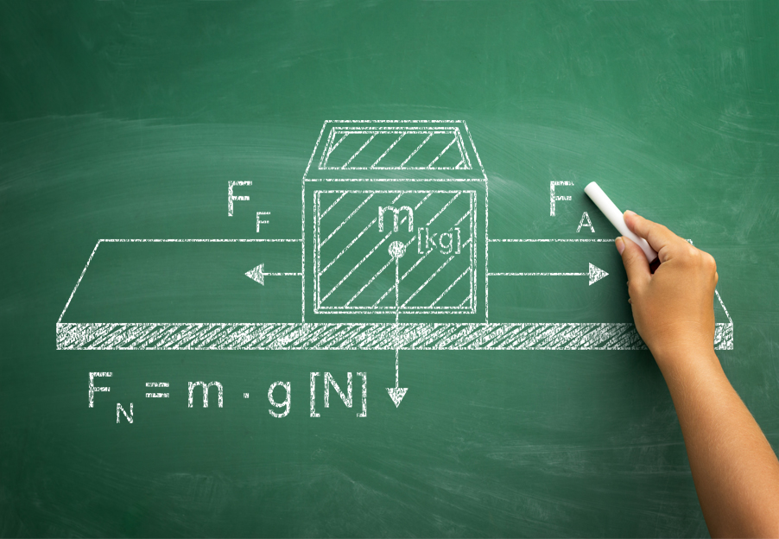
Трение вызывает износ трущихся деталей, выделение тепла и требует затрат мощности. Принято различать трение сухое, полусухое, полужидкостное и жидкостное.

Slide 4
При сухом трении рабочие поверхности деталей сухие и непосредственно соприкасаются одна с другой (в практических условиях сухое трение не существует).

Slide 5
При жидкостном трении рабочие поверхности полностью разделены достаточно толстым слоем масла.

Slide 6
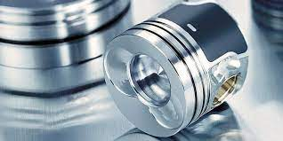
При полужидкостном трении масляный слой не полностью разделяет трущиеся поверхности. В этом случае в местах разрыва масляного слоя неровности трущихся поверхностей могут соприкасаться между собой (граничное трение). Полужидкостное трение наиболее характерно для цилиндропоршневой группы деталей.

Slide 7
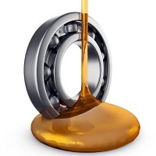
Следует отметить, что для сухих поверхностей в автомобильных подшипниках скольжения коэффициент трения равняется примерно 0,1. При переходе к полусухому трению коэффициент трения снижается примерно в 10 раз, а при жидкостном трении он уменьшается до 0,01…0,001.

Slide 8
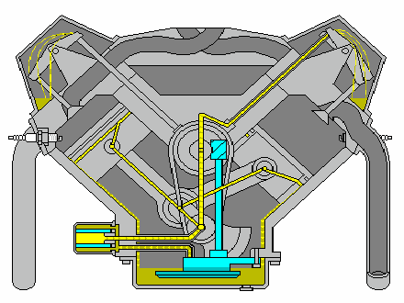
Таким образом, для обеспечения долговечной работы двигателя при минимальных затратах мощности на привод всех его механизмов необходима смазка трущихся поверхностей. В связи с этим все поршневые ДВС имеют смазочную систему – совокупность устройств, которые подают масло в необходимом количестве к трущимся поверхностям.

Slide 9
Введение слоя масла между трущимися поверхностями поршневых ДВС не только снижает трение и износ деталей, но и выполняет следующие функции: отвод тепла, возникающего вследствие трения; защита деталей от коррозии; очистка трущихся поверхности от нагара и продуктов износа; уплотнение рабочей полости цилиндра.

Slide 10
Система смазки двигателей автомобилей должна обеспечивать: бесперебойную подачу масла к трущимся деталям при работе на различных скоростных и нагрузочных режимах и в различных условиях эксплуатации; высокую степень очистки масла от механических примесей; возможность длительной работы двигателя под нагрузкой без перегрева масла.

Slide 11
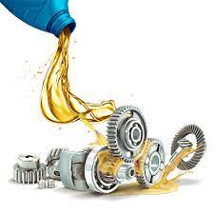
В зависимости от способа подачи масла к трущимся поверхностям различают системы смазки разбрызгиванием, под давлением, самотёком и комбинированную. Также существует смазочная система с «сухим» катетером, в которой смазочное масло находится в специальном резервуаре и при помощи дозирующего устройства подается к трущимся поверхностям.

Slide 12
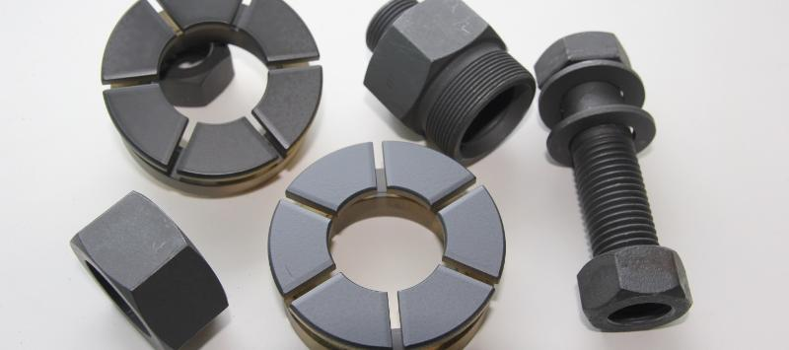
Система смазки разбрызгиванием вследствие своего несовершенства (зависимость подачи, масла от уровня, быстрое старение, окисление масла, отсутствие надежной фильтрации) распространения не получила. Не получила широкого распространения смазочная система с «сухим» ввиду своей сложности и высокой стоимости (применяется только на некоторых гоночных и спортивных машинах).

Slide 13
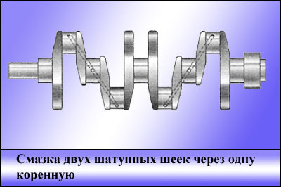
В системе смазки под давлением подача масла к трущимся поверхностям осуществляется принудительно масляным насосом по специальным маслопроводам. Из-за конструктивной сложности в чистом виде она не применяется.

Slide 14
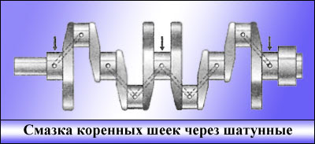
У большинства двигателей применяют системы смазки комбинированные, в которых сочетаются способы подачи масла разбрызгиванием и под давлением. Под давлением масло подводится к коренным и шатунным подшипникам коленчатого вала, к подшипникам распределительного вала, к осям коромысел и наконечникам штанг, к втулкам распределительных шестерен.

Slide 15
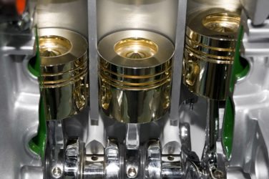
В некоторых конструкциях под давлением смазывается сопряжение верхней головки шатуна с поршневым пальцем, а также организуется принудительный впрыск масла на поверхность зеркала цилиндра. Остальные трущиеся детали двигателя смазываются разбрызгиванием.

Slide 16
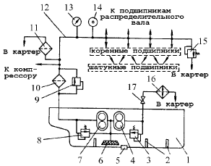
В основу работы комбинированной системы смазки различных двигателей положена одна и та же принципиальная схема (рис. 1). Масло из масляного поддона 1 через маслоприемник 6 нагнетается шестеренчатым насосом, состоящим из двух секций. Основная секция насоса 7 подает масло к фильтру грубой очистки 10, включенному последовательно.

Slide 17
Параллельно фильтру включен перепускной клапан 9, пропускающий неочищенное масло, минуя фильтр, в главную масляную магистраль 12 в тех случаях, когда давление перед фильтром возрастает (засорение фильтрующего элемента, высокая вязкость масла при пуске, большая частота вращения коленчатого вала). Клапан 9 регулируется на перепад давления при входе и выходе из фильтра на 0,08…0,28 МПа.

Slide 18
Давление нагнетания основной секции насоса ограничивается редукционным клапаном 8. При давлении выше установленной нормы клапан открывается и лишнее масло сливается в картер. Клапан 8 регулируется на давление 0,3…0,4 МПа у карбюраторных двигателей и 0,7…0,8 МПа у дизелей.

Slide 19
После фильтра грубой очистки поток масла разделяется на две части. Меньшая часть поступает в фильтр тонкой очистки 11, подключенный параллельно, и после очистки сливается в картер; большая часть нагнетается в главную масляную магистраль 12 и смазывает под давлением коренные и шатунные подшипники коленчатого вала, подшипники распределительного вала.

Slide 20
Далее за счет золотникового устройства, образуемого лысками и канавками на опорных шейках распределительного вала, масло прерывистым (пульсирующим) потоком поступает под давлением к осям коромысел, к втулкам распределительных шестерен и к узлу осевой фиксации распределительного вала.

Slide 21
Рисунок 1 Принципиальная схема комбинированной системы смазки: 1 – масляный поддон; 2 – перегородки; 3 – предохранительный клапан радиаторной секции; 4 – радиаторная секция масляного насоса; 5 – магнитная пробка; 6 – масло приемник; 7 – основная секция масляного насоса; 8 – редукционный клапан; 9 – перепускной клапан; 10 – фильтр грубой очистки; 11 – фильтр тонкой очистки; 12 – главная масляная магистраль; 13 – манометр; 14 – термометр; 15 – сливной клапан; 16 – масляный радиатор; 17 – кран отключения масляного радиатора

Slide 22
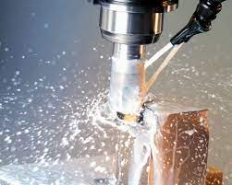
Все другие детали (рабочие поверхности цилиндров, кулачки распределительного вала, зубья шестерен распределения и т. д.) смазываются мельчайшими каплями масла (туманом), вытекающего из подшипников коленчатого вала и разбрызгиваемого вращающимися деталями двигателя.

Slide 23
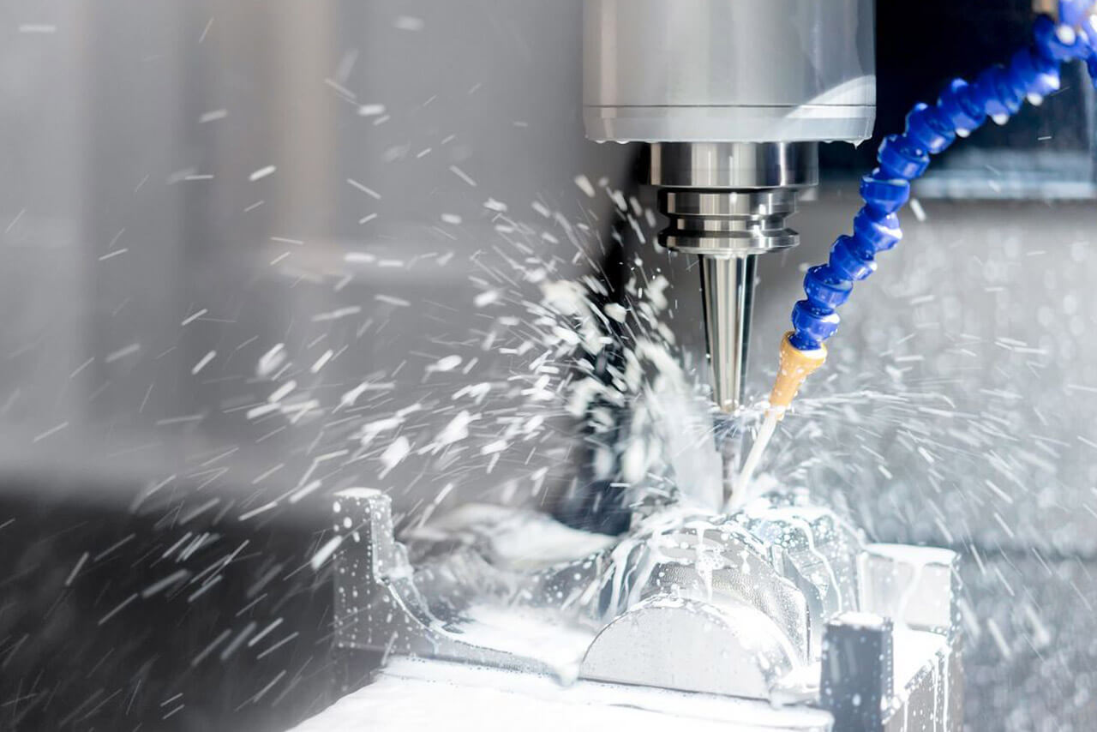
В современных двигателях для обеспечения надежной смазки зеркала цилиндра применяется периодический впрыск масла из отверстий в нижних (кривошипных) головках шатуна.

Slide 24
В главной масляной магистрали установлен сливной клапан 15, который обеспечивает более точное поддержание давления непосредственно у подшипников коленчатого вала. Сливной клапан перепускает лишнее масло в поддон картера, когда давление в главной масляной магистрали 12 выше 0,25…0,45 МПа.

Slide 25
Давление масла перед поступлением в подшипники коленчатого вала контролируется манометром 13, а температура масла – термометром 14, установленными на щитке контрольных приборов.

Slide 26
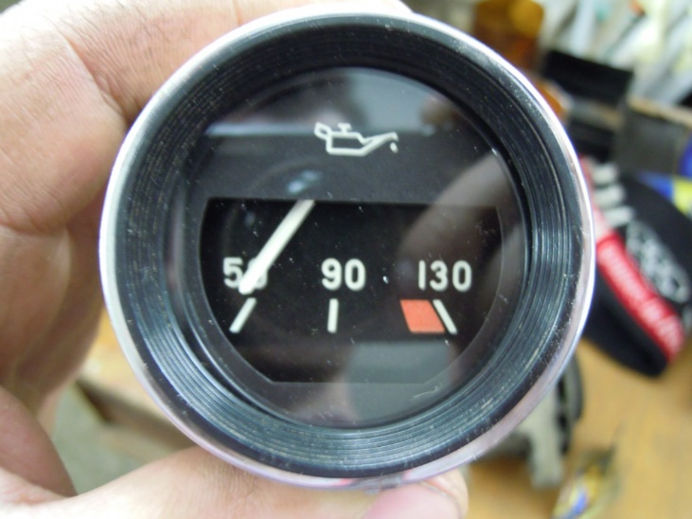
Нормальная температура масла в автотракторных двигателях, загруженных до полной мощности, должна находиться в пределах 80…90°С.
При такой температуре и номинальной частоте вращения коленчатого вала давление масла должно составлять 0,25…0,45 МПа. Минимальное давление масла в системе допускается не ниже 0,08 МПа.

Slide 27
Для охлаждения масла при работе двигателя с большой нагрузкой или при температуре воздуха выше 20°С краником 17 включают масляный радиатор 16. Масло в радиатор нагнетается радиаторной секцией насоса 4. Охлажденное в радиаторе масло сливается в поддон картера. Если запорный кран 17 масляного радиатора закрыт или масло слишком густое, редукционный клапан 3 ограничивает наибольшее давление в пределах 0,12…0,15 МПа, сливая излишек масла в поддон.

Slide 28
Спасибо за внимание

